Slide 1
Види та інструменти Інтернет реклами

Slide 2
Інтернет-реклама - це комплексні рекламні заходи, проведені в середовищі інтернету з метою завоювання популярності, залучення клієнтів і покупців, партнерів і т.д.

Slide 3
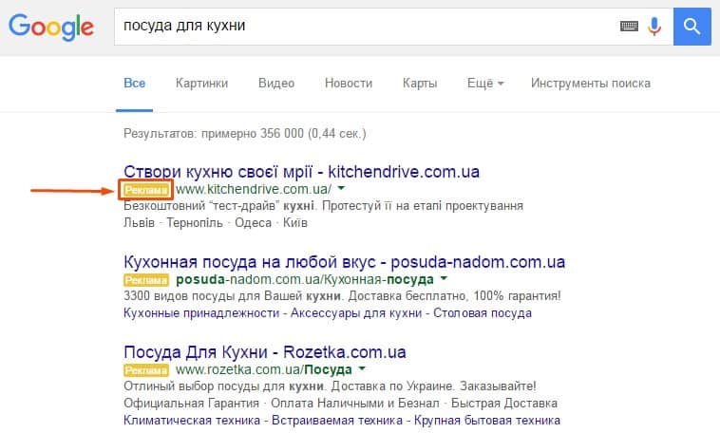
Один із найбільш поширених і популярних видів реклами, основою якого є система оплати за клік (Pay Per Click). Тобто ви платите в тому випадку, якщо користувач натискає на оголошення і переходить на ваш як рекламодавця сайт. Оголошення контекстної реклами можуть показуватися як у пошуковому рядку
Контекстна
реклама (PPC)

Slide 4
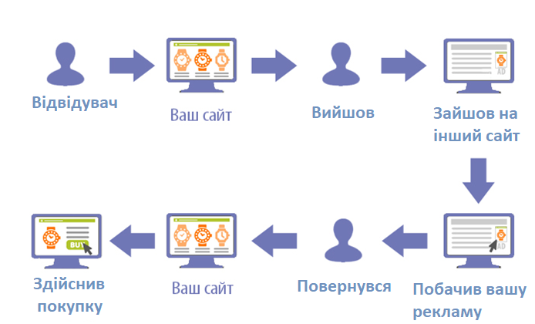
Ремаркетинг По суті, ремаркетинг – одна з функцій, доступних у системах контекстної реклами. Але через низку відмінних рис цей вид реклами можна винести окремо. Суть ремаркетингу в можливості відслідковувати користувачів, які відвідали ваш сайт, і показувати їм оголошення повторно, ніби нагадуючи про себе.

Slide 5
Пошукове просування (SEO)

Slide 6
Медійна реклама (банерна) Це один із перших видів інтернет-реклами, який з’явився ще на зорі становлення Всесвітньої мережі. Суть медійної реклами полягає в розміщенні банерів на сторонніх сайтах, при кліці на які користувачі переходять на спеціальну цільову сторінку на сайті рекламодавця. Такий трафік легко відстежувати за допомогою сервісів веб-аналітики.

Slide 7
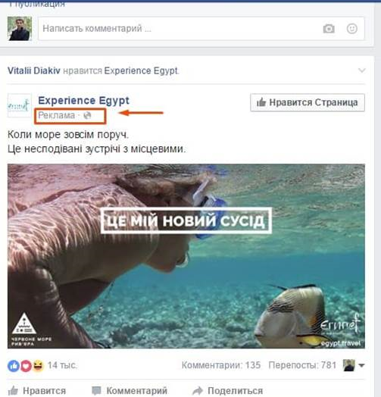
Реклама в соціальних мережах Таргетована реклама в соціальних мережах зараз один з основних видів реклами в Інтернеті. Крім того, активно використовується так званий SMM – маркетинг у соціальних медіа, суть якого полягає у формуванні та розвитку спільнот навколо сторінки бренду в певній соціальній мережі.

Slide 8
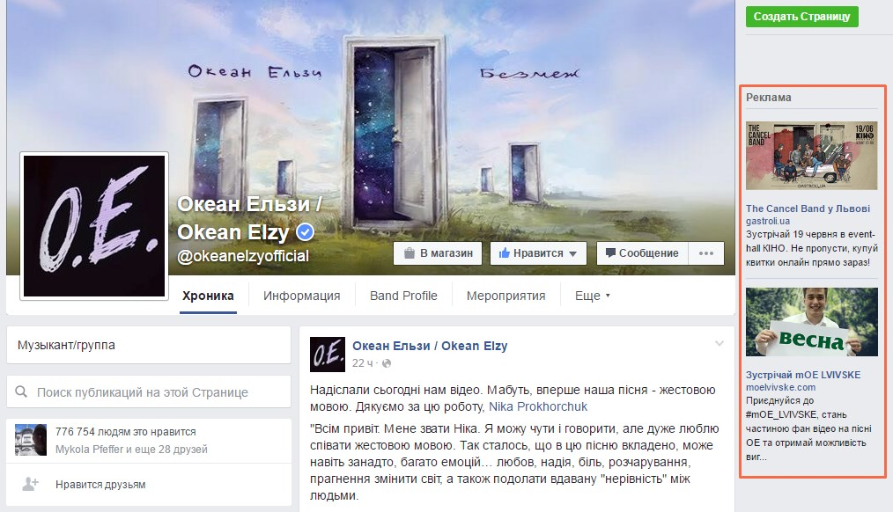
Тізерна реклама

Slide 9
CPA-реклама

Slide 10
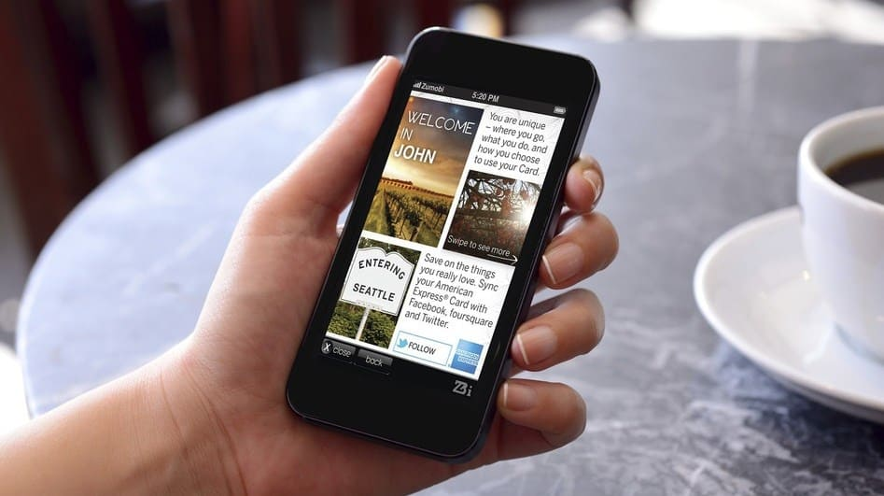
Мобільна реклама Цей вид реклами цікавий хоча б тому, що дозволяє звернутися до потенційної аудиторії через найбільш персональний для сучасної людини пристрій – її смартфон. Той факт, що пристрій перебуває поруч із людиною протягом усього дня, – незаперечний аргумент і очевидна перевага мобільної реклами.

Slide 11
Як і будь-який канал для просування будь-якого продукту, Інтернет володіє певними перевагами (+) перед іншими способами реклами. До них можна віднести:
Відносна дешевизна і можливість оплачувати тільки результативні рекламні дії.
Розміщена в Інтернеті реклама здатна працювати цілодобово протягом усього року.
Багато з тих, хто користується Інтернетом, з легкістю приймають нові товари і послуги, згодом доносячи позитивну інформацію до консервативно налаштованих покупців.
Величезна база аналітичних інструментів дозволяє швидко і точно оцінювати дієвість тієї або іншої рекламної компанії.
Можливість в будь-який момент оперативно поміняти рекламну стратегію з мінімальними витратами.
Головним же недоліком (-) організації рекламної компанії є неймовірна конкуренція. З-за надмірної кількості вже існуючих сторінок, а також розміщених рекламних оголошень у багатьох користувачів формується так звана «сліпа зона», коли вони просто не помічають розміщену рекламу, звикнувши її ігнорувати.

Slide 12
Є три основні методи використання мобільної реклами:
реклама на весь екран. Часто використовується в безкоштовних мобільних додатках, розробники яких монетизують їх таким чином. Протягом певних проміжків часу в процесі використання програми з’являється повноекранний банер із заставкою, в якому показується реклама;
продакт-плейсмент. Інтеграція маркетингового повідомлення в додаток у вигляді елемента дизайну або контенту. Дорогий і складний метод, який використовують тільки відомі бренди;
покази на мобільних в PPC. По суті, та ж контекстна реклама, але оголошення рекламодавців показуються в мобільному пошуку.

Slide 13
Інтернет реклама в Україні За підсумками Всеукраїнської рекламної коаліції, в 2018 році ринок інтернет-реклами виріс на 40%, це 3,511 млрд грн.
Інтернет реклама в Європі По підсумку 2018 року ринок інтернет-реклами виріс на 25%

Slide 16
Дякую за увагу

